Slide 1
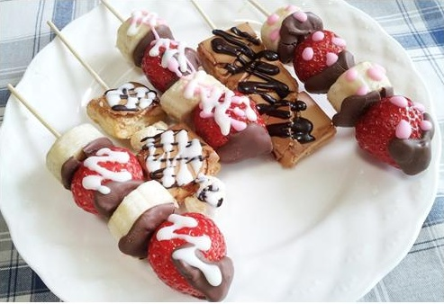
찍어 먹고 담가 먹는 재미가 있다! 달콤한 과일 초콜렛 퐁듀

Slide 2
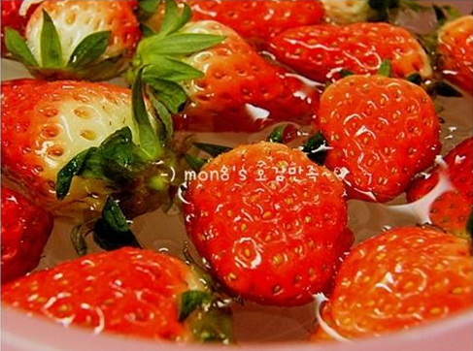
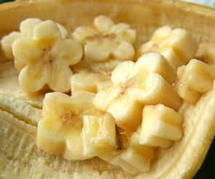
재료소개
딸기,바나나

Slide 3
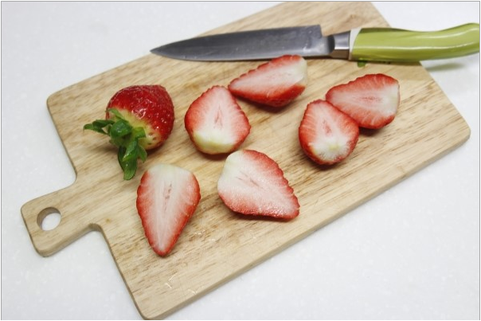
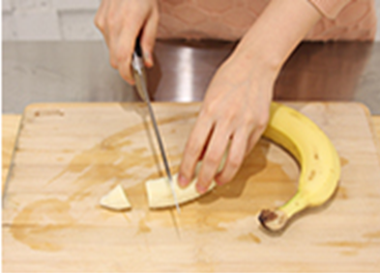
1. 과일을 깍두기 모양으로 썰기

Slide 4
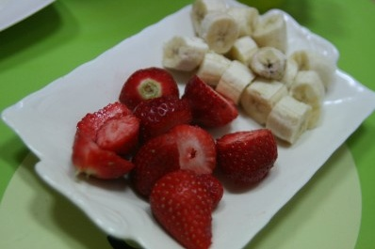
2. 깍두기 썬 과일을 그릇에 담는다.

Slide 5
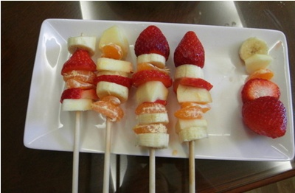
3. 과일을 꼬지에 꽂아 본다.

Slide 6
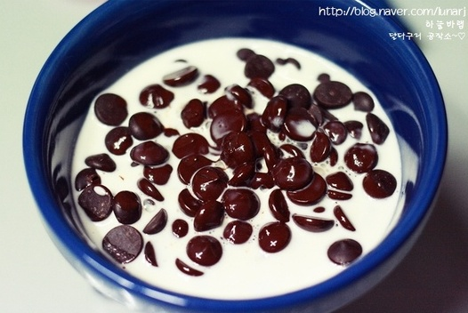
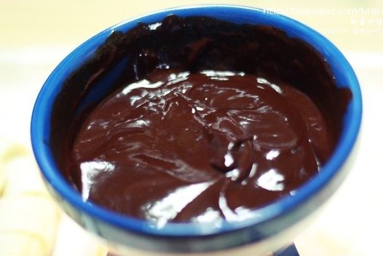
4.초코렛 그릇에 담아 따뜻한 우유를 부어 녹인다.

Slide 7
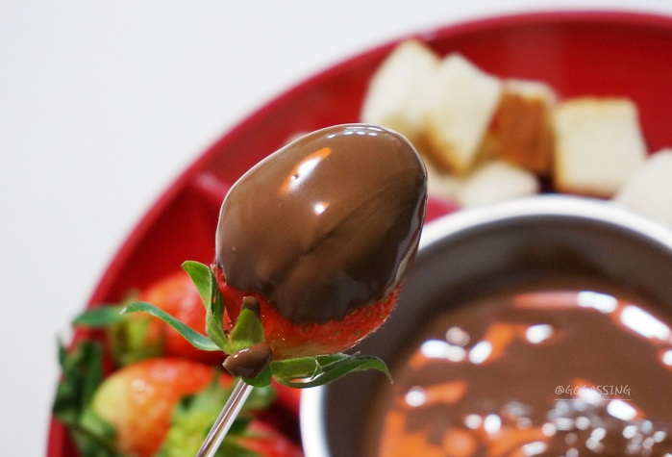
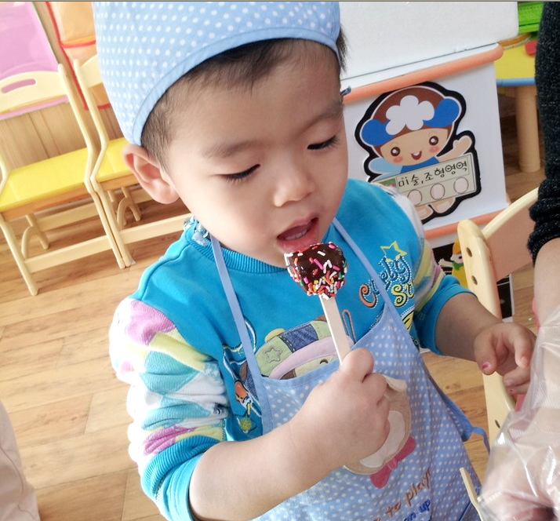
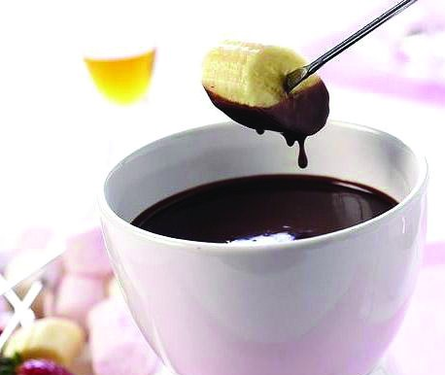
5. 녹인 초코에 하나씩 퐁당하여 찍어 먹어봐요^*^

